Slide 1
BİLGİ PAKETİ (BOLOGNA) İŞLEMLERİ ÖNCESİ YAPILMASI GEREKENLER
1- Fakülte – Bölüm – Programların kontrol edilmesi
(Akademik İşlemler>Fakülte Tanımları)
(Akademik İşlemler > Bölüm Tanımları)
(Akademik İşlemler > Program Tanımları)
Seçilen fakülte – bölüm – programı düzenlemek için; Değiştir butonuna tıklayınız.
Bologna Ekranında Gösterme seçilmiş ise bu fakülte – bölüm –program Bologna işlemlerinde ve Bologna sayfasında gözükmeyecektir.
Program tanımlarından; Aktif seçeneği seçilmemiş ise bu program Bologna işlemlerinde ve Bologna sayfasında gözükmeyecektir.
Fakülte tanımlarından; Fakülte Tipi’nin doğru olduğundan emin olunuz.
Program tanımlarından; Program Türü’ nün doğru olduğundan emin olunuz.
2- Müfredat derslerinin kontrol edilmesi
(Ders İşlemleri > Müfredat İşlemleri > Müfredat Seçiniz > Müfredat Dersleri > Dersin üzerine tıkla > Değiştir )
Açılan ekranda Bolognada Gösterme seçili ise bu dersler Bologna sayfasında gözükmeyecektir.

Slide 2
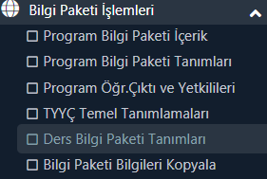
Bölüm Başkanı
Bölüm Başkanı
Bölüm Başkanı
Bölüm Başkanı
Derse Atanan Öğretim Elemanı
Bölüm Başkanı

Slide 3
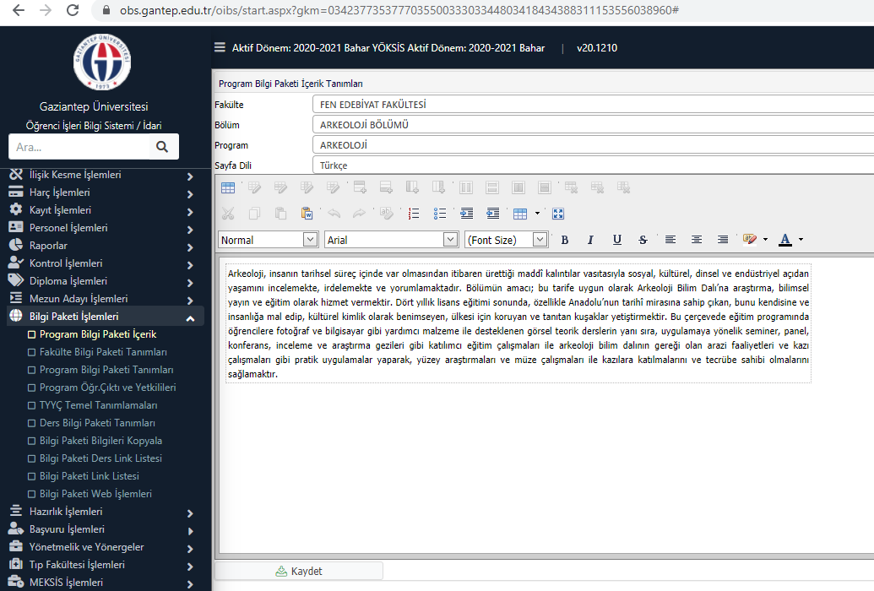

1-PROGRAM BİLGİ PAKETİ İÇERİK Program Bilgi Paketi İçerik Tanımları alanıdır. Açılan sayfa aşağıdadır. Aşağıdaki örnekte olduğu gibi “Program/Programlar” hakkında kısa ve özet bilgi Türkçe ve İngilizce yazılarak kaydedilir. Bu işlem tüm programlar için yapılır. Birliktelik olması açısından yazıların Times New Roman karakterinde, 12 punto büyüklüğünde ve siyah renkte sola yaslı olarak yazılması gerekmektedir. İçerik doldurulduktan sonra kaydet tuşunu tıklamayı unutmayınız. Kayıt işleminden sonra Program Bologna İçerik Tanımları biter.

Slide 4
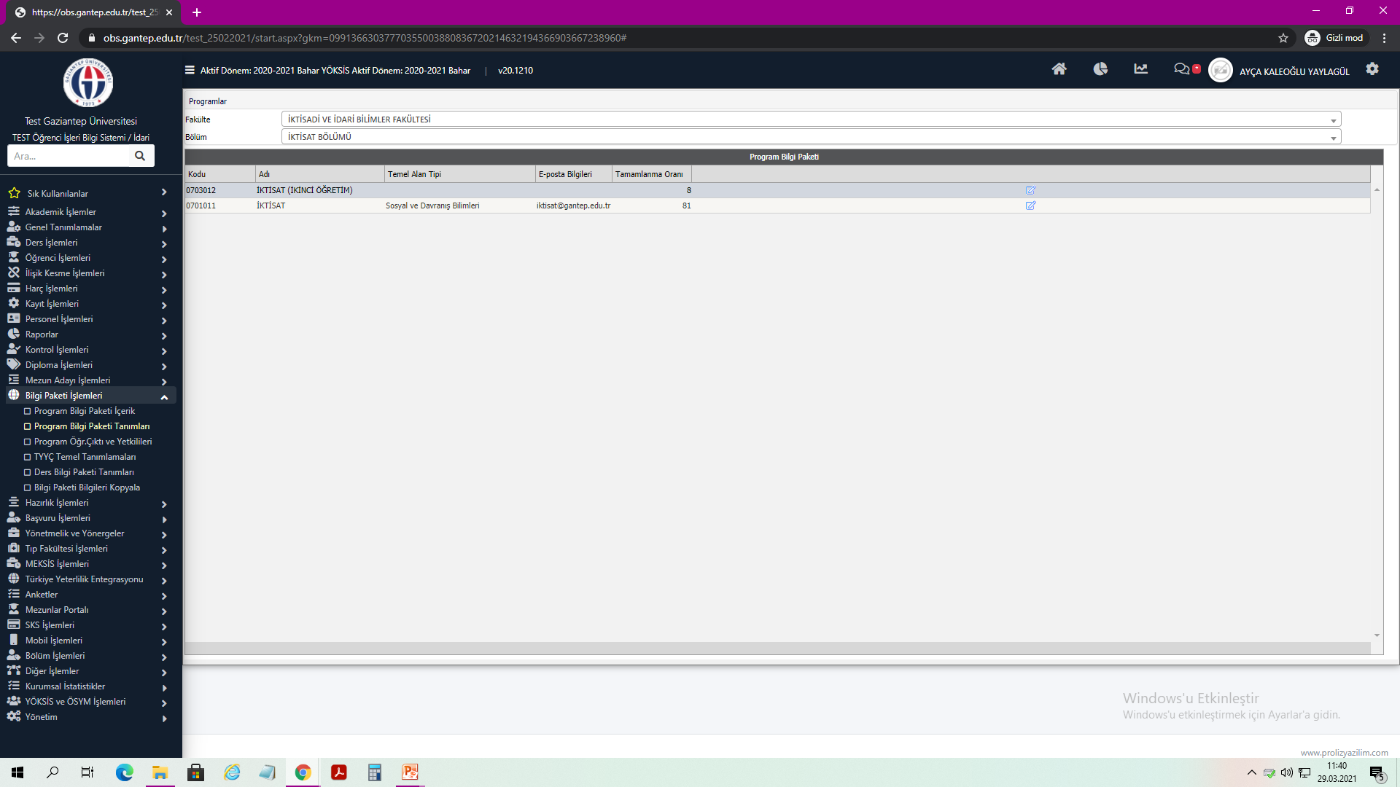
2-PROGRAM BİLGİ PAKETİ TANIMLARI Sağda düzenle butonuna tıklanarak programa ait tüm tanımlar girilir ve kaydedilir.
düzenleye basıldığında
aşağıdaki kutu açılır
Program Bilgi Paketinin tamamlanma oranı burada görülmektedir.

Slide 5
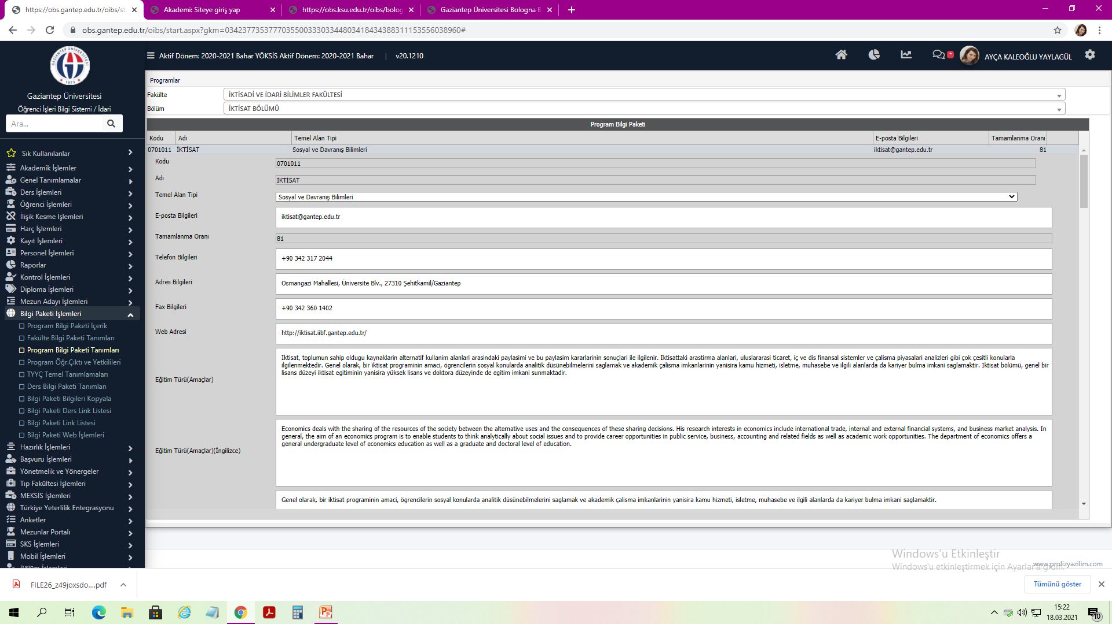
Program Bilgi Paketi Sayfası (Açılan sayfa ve istenen bilgiler örnekleri ile aşağıdaki gibidir. )

Slide 6
Kodu | 0704012
Adı | İŞLETME (İKİNCİ ÖĞRETİM)
Temel Alan Tipi | {Seçin}
E-posta Bilgileri
Tamamlanma Oranı | 5
Telefon Bilgileri
Adres Bilgileri
Fax Bilgileri
Web Adresi | Programa ait web sayfasının linki eklenir.
Eğitim Türü(Amaçlar) | Programın amacı yazılır.
Eğitim Türü(Amaçlar)(İngilizce)
Hedef | Programın hedefi yazılır.
Hedef(İngilizce)
Hedef(Diğer)
Kazanılacak Derece | Örneğin; Bu programı başarıyla tamamlayan öğrenciler, Fen Bilgisi Eğitimi Lisans Programı alanında Lisans Derecesi (Fen Bilimleri) almaya hak kazanmaktadırlar.
Kazanılacak Derece(İngilizce)
Kabul Koşulları | Örneğin; Lise veya dengi okul ve önlisans mezunu olmak, ÖSYM tarafından belirlenen şartları sağlamış olmak zorundadır.
Kabul Koşulları(İngilizce)
Üst Kademeye Geçiş | Örneğin; Lisans eğitimini başarı ile tamamlayan adaylar ALES in ilgili puan türünden geçerli not almaları koşuluyla lisansüstü programlarda öğrenim görebilirler.
Üst Kademeye Geçiş(İngilizce)
Mezuniyet Koşulları | Programda mevcut olan (toplam 240 AKTS karşılığı) derslerin tümünü başarı ile tamamlayan ve 4.00 üzerinden en az 2.00 ağırlıklı not ortalaması elde eden öğrencilere ……… alanında lisans diploması verilir.
Mezuniyet Koşulları(İngilizce)
Tarihçe | Programın tarihçesi
Tarihçe (İngilizce)
Mezun İstihdam Olanakları | Program mezunlarının iş istihdamları hakkında bilgi
Mezun İstihdam Olanakları (İngilizce)
Mezun İstihdam Olanakları (Diğer)
Sınavlar, Ölçme ve Değerlendirme | Örneğin; Bu programda; ara sınav, ödev, alıştırma, proje, uygulama ve dönem sonu sınavı gibi farklı değerlendirme yöntemleri uygulanmaktadır. Değerlendirme yöntemleri arasında klasik sınav, çoktan seçmeli sınav, ev ödevi, performans değerlendirme ve ürün değerlendirme yer alabilir. Bir dersin notu, yukarıdaki unsurların değerlendirilmesi sonucunda belirlenir ve harf olarak verilir.
Sınavlar, Ölçme ve Değerlendirme(İng)
Program Profili
Program Profili (İngilizce)
Önceki Öğrenimin Tanınması | Bölüme kabul edilen bir öğrencinin önceden aldığı dersler varsa ve derslerin kredisi ile içeriği uygunsa bu dersler kabul edilir.
Önceki Öğrenimin Tanınması (İngilizce)
Yeterlilik Koşulları | ÖSYM’nin yaptığı yüksek öğretime giriş sınavlarından gerekli puanı almak
Yeterlilik Koşulları (İngilizce)
İletişim Bilgileri | Programın web sayfası linki
İletişim Bilgileri (İngilizce)
Akademik Personel Bilgileri(Url) | Programın web sayfasında bulunan akademik personel sayfası linki
Akademik Personel Bilgileri (İngilizce)(Url)

Slide 7
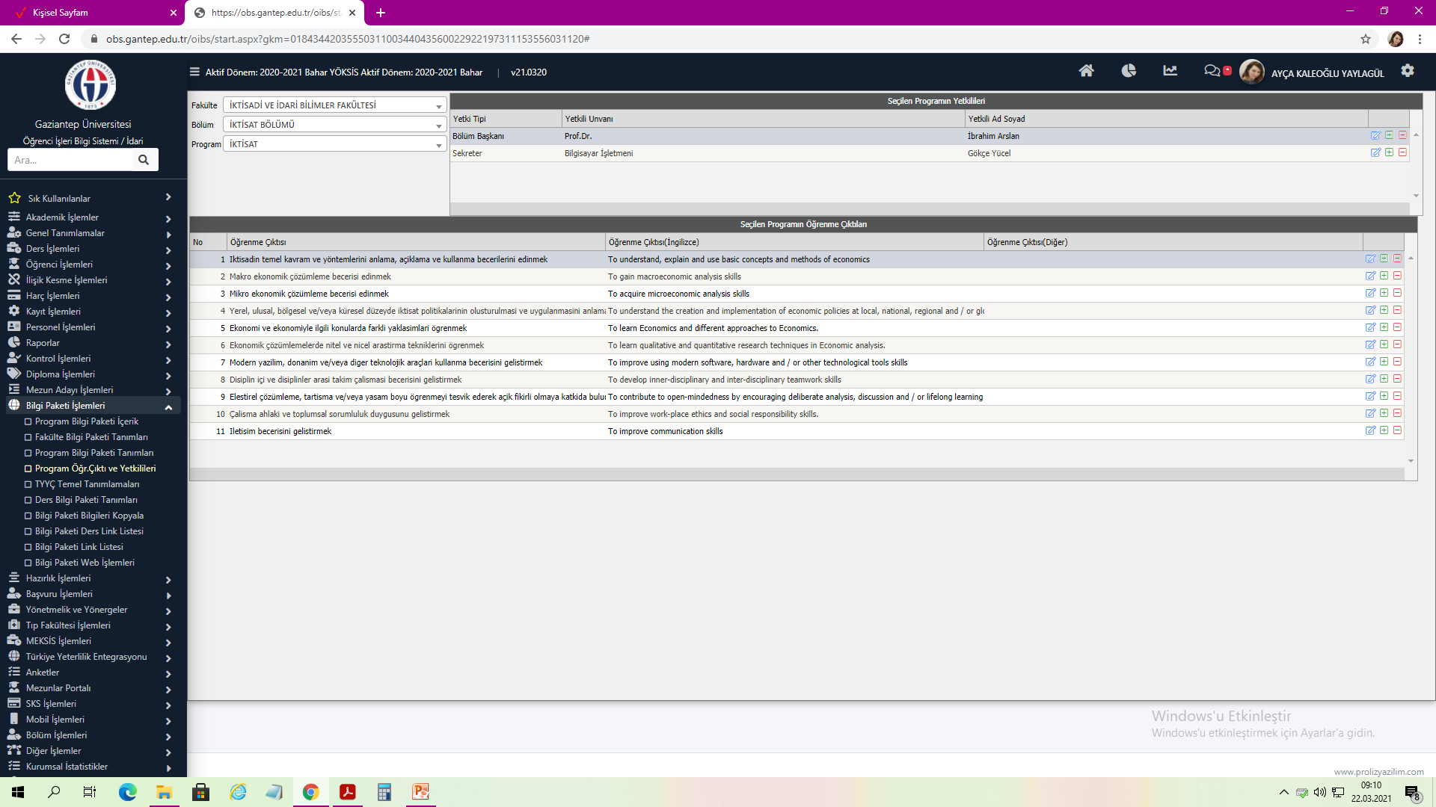
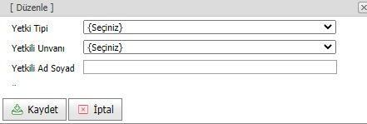
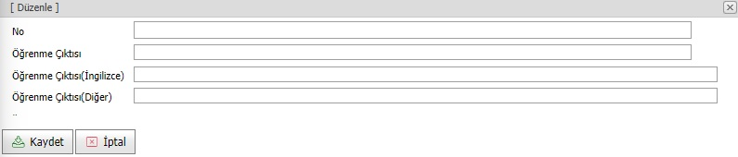
3- PROGRAM ÖĞR. ÇIKTILARI VE YETKİLİLERİ 3.1. Seçilen Programın Yetkilileri ve Öğrenme Çıktıları eklenir. Aşağıdaki örnekte olduğu gibi “Programın Yetkilileri” ve “Öğrenme Çıktıları” hakkında maddeler halinde bilgiler Türkçe ve İngilizce yazılarak kaydedilir. Bu işlem tüm programlar için yapılır. Programlar arasında geçiş yapmak için yukarıdaki filtreyi kullanınız. Veri eklemek için “+” simgesine tıklayınız. İçerik doldurulduktan sonra kaydet tuşunu tıklamayı unutmayınız. 3.2. Bilgiler tüm programlar için Türkçe ve İngilizce olarak kayıtlanır. Burada öğrencilerin programdan mezun olduktan sonra kazanabileceği beceriler ve yetenekler vs. yazılır. Bu kısma girilen tüm bilgiler diploma ekine basıldığından buradaki bilginin “metin karakter sayısı max.500 karakter olacak şekilde” yazılması gerekir. Örneğin aşağıda 11 maddelik öğrenme çıktısı eklenmiştir. Bu 11 öğrenme çıktısının İngilizce kısmından diploma ekine basılacaktır.
Artıya basıldığında
yandaki kutu açılır
Artıya basıldığında
yandaki kutu açılır

Slide 8
4- TYYÇ TEMEL TANIMLAMALARI 4.1. Tyyç Temel Tanımlamaları Öncesi Bilinmesi Gerekenler
4.1.1. TYYÇ-Program Yeterlilikleri İlişkisi Matrisinin Doldurulması
Bologna Bilgi Sistemimizde program çıktılarının TYYÇ ile ilişkilendirilmesi gerekmektedir. Bu matrisin doldurulması ile ilgili bilgi aşağıda kısaca özetlenmiştir.
Program Yeterliliklerini görüntülemek için "Program Yeterlilikleri" başlığının altında yer alan sayıların üzerine geliniz. Bu sayılar öğretim elemanlarımız tarafından girilen program çıktılarını belirtmektedir.
Ulusal Yeterlilikleri görüntülemek için "Ulusal Yeterlilik Çerçevesi" başlığının altında (gri renk ile belirtilmiş) yer alan sayıların üzerine geliniz. Ulusal Yeterlilikler sistemde hali hazırda mevcuttur.
Temel Alan Yeterliliklerini görüntülemek için "Temel Alan" başlığının altında (turkuaz renk ile belirtilmiş) yer alan sayıların üzerine geliniz.
Temel Alanlar öğretim elemanları tarafından sisteme işlenmelidir.
Tabloda ilgili renk (gri, turkuaz) ile boyanmış kutuların üzerine gelerek Program Yeterlilikleri - Ulusal / Temel Alan Yeterlilik ilişkisini görüntüleyebilirsiniz.
4.1.2. İzlenecek Adımlar:
Adım1: http://tyyc.yok.gov.tr/ adresinden ‘’TYYÇ temel Alan ve Programları’’ çubuğu bulunur.
Adım2: Buradan ‘’Temel Alanda yer alan Türkiye’deki eğitim-öğretim programları’’ tıklanarak bölüm/programımızın temel alanı tespit edilir.
Adım3: Temel alan belirlendikten sonra bu bilgiden yararlanarak ‘’Temel Alan Yeterlilikleri’’ tıklanır ve bölüm/programımızın temel alan yeterlilikleri elde edilir.
Adım4: Bu veriler Beceri/Bilgi/Yetkinlik olarak gruplandırılarak sisteme işlenir.
Adım5: Son olarak da, Temel Alanlar işlendikten sonra hazır hale gelen Program TYYÇ Matrisi doldurulur.

Slide 9
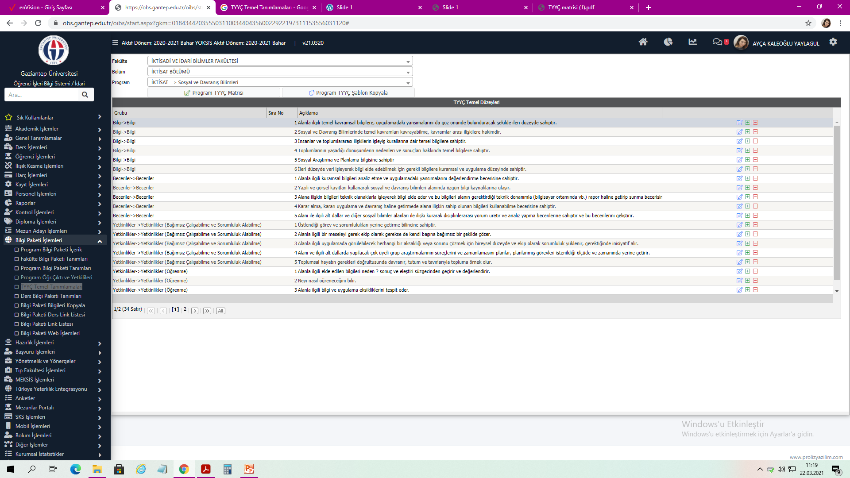
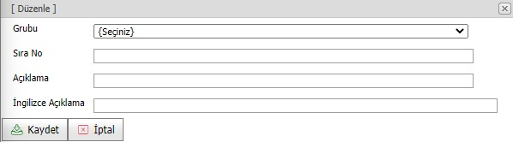
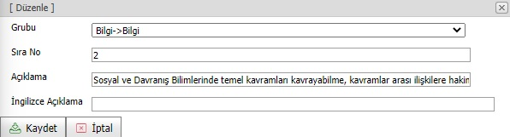
4.2. Tyyç Temel Tanımlamaları Alanı
Matris girişi için bu alan kullanılır.
ekleye basıldığında
yandaki kutu açılır
düzenleye basıldığında
yandaki kutu açılır

Slide 10
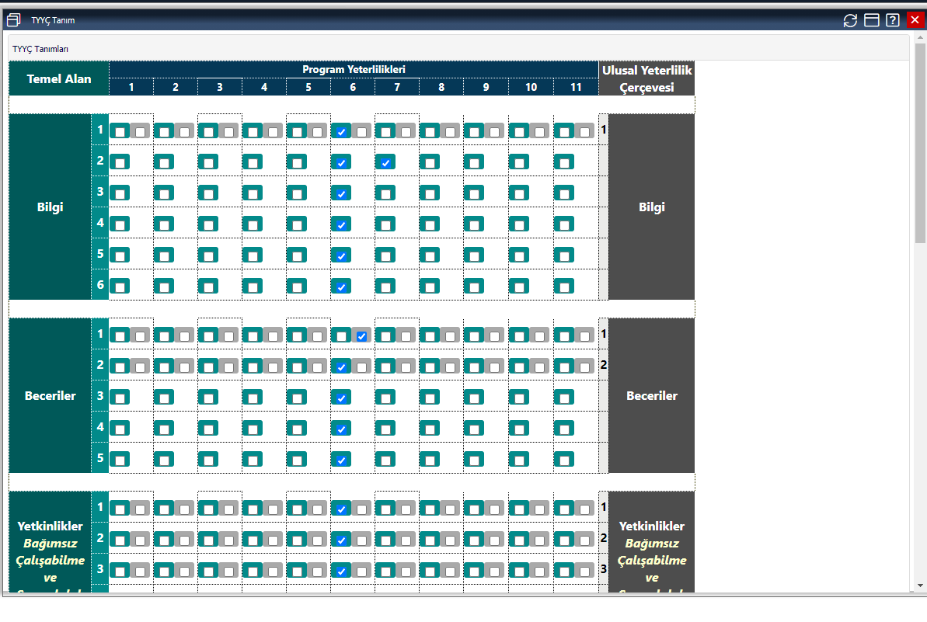
4.3. Program TYYÇ Matrisi Alanı
Program Öğr. Çıktı ve yetkilileri alanında girilen çıktılar
Temel Alan
Ulusal Alan
TYYÇ Bilgi Paketi

